Slide 1
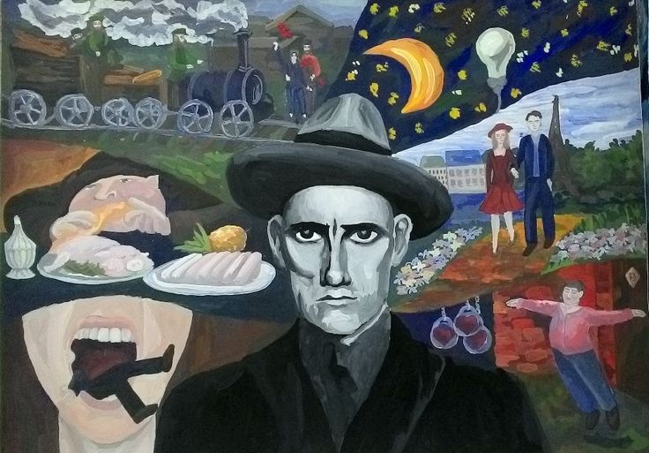

Slide 2
Тема урока:
В. В. Маяковский «А вы могли бы?»,
«Послушайте!», «Скрипка и немножко нервно…»

Slide 5
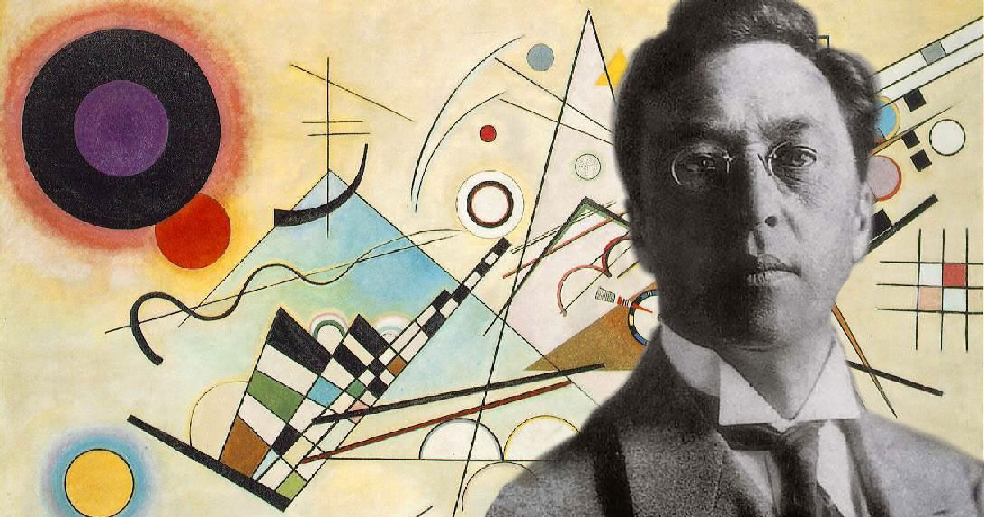
В.В. Кандинский об искусстве:
«Это кусок льда, в котором пылает огонь»

Slide 7
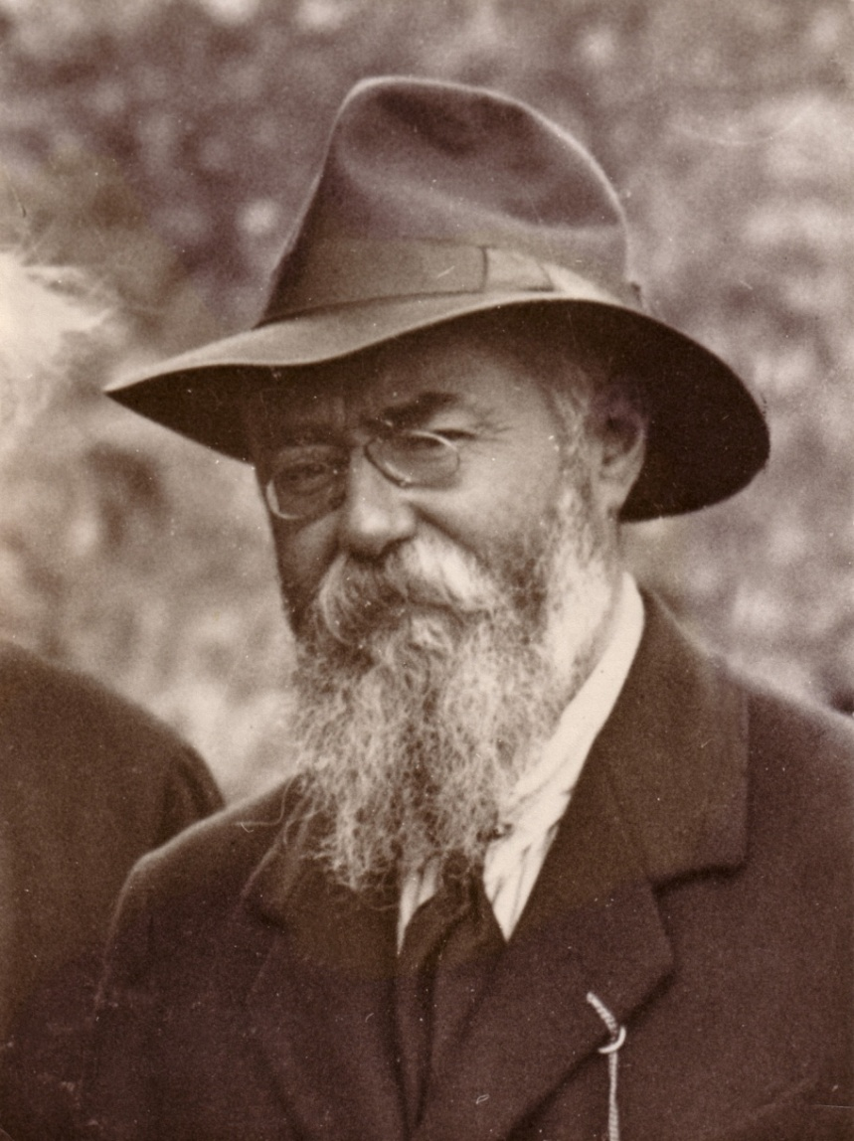
Франсис Жамм
Молитва, чтобы получить звезду
Боже, дай мне одну золотую звезду, Может, в ней для души я спасенье найду. Если ты не захочешь отдать ее мне, Без обиды, без жалобы все я снесу. Если гибель в звезде - подари ее мне, Как дают бедняку золоченое су. Я плетусь, как осел... Вспоминаешь ли ты, Как ребёнком я клал остролистов кусты Перед яслями в храме, где мать моя встарь Убирала розетками нищий алтарь? Если в этой звезде я спасенье найду, Подари мне одну золотую звезду, Потому что мне надо сегодня ее Положить на замерзшее сердце мое.
Перевод Ильи Эренбурга

Slide 8
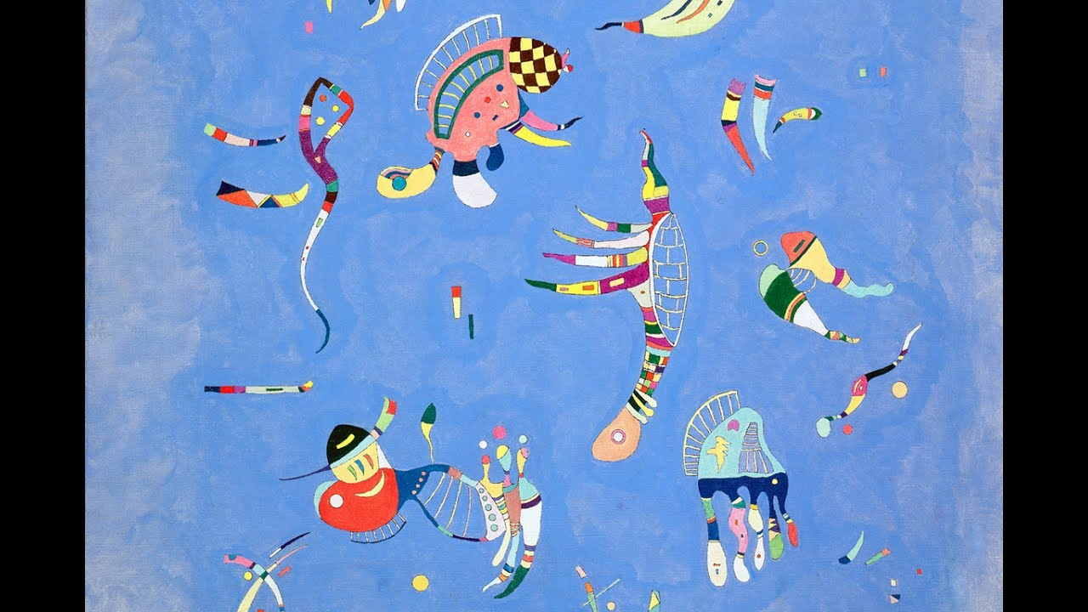
В. В. Кандинский «Синее небо»

Slide 9
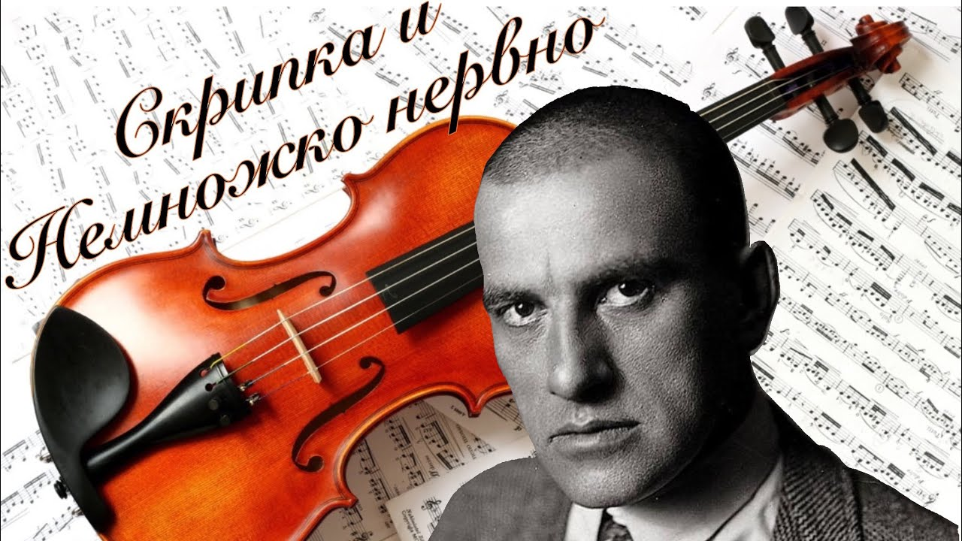

Slide 10
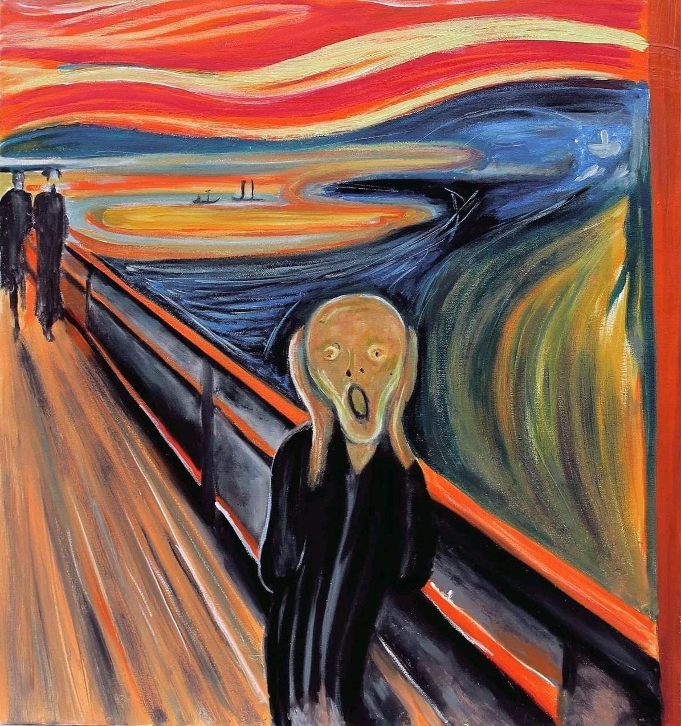
Э. Мунк «Крик»

